Slide 1
健康管理webapp
第一小组：石睿 王巍 李皓祯 池吉

Slide 2
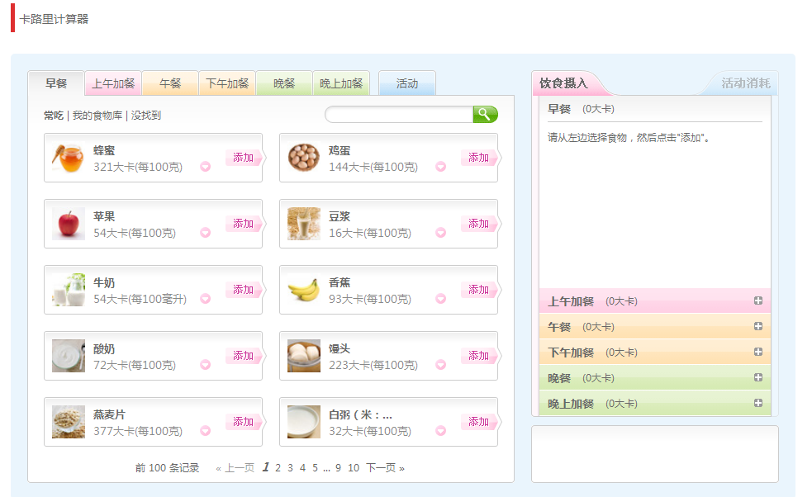

Slide 3
需求分析
传统健康管理app：
ONLY！
食物热量的简单对应关系
缺少科学营养搭配建议
（以薄荷为例）
Click here to add your text.Click here to add your text.Click here to add your text.Click here to add your text.Click here to add your text.Click here to add your text.Click here to add your text.Click here to add your text.Click here to add your text.Click here to add your text.

Slide 4
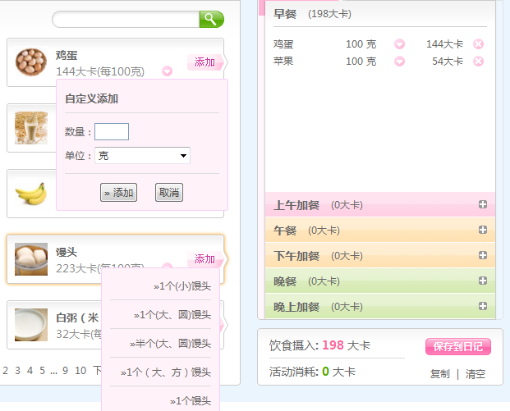

Slide 5
传统的健康管理应用：
搜索
食物、食谱
简单的 单向对应关系
食物--热量
食物热量
食物中营养物质
结果

Slide 6
薄荷说：“我满足不了。”
场景再现：
我现在是一个要
减肥（严格控制热量摄入）
长高（同时需要pro ca等营养元素）
体寒（不能摄入寒性物质）
Click here to add your text.Click here to add your text.Click here to add your text.Click here to add your text.Click here to add your text.Click here to add your text.Click here to add your text.Click here to add your text.Click here to add your text.Click here to add your text.
那么：除了看医生
还有什么办法能同时满足个人的三个要求的营养搭配方案呢？

Slide 7
结果
科学营养的
食物、食谱
?
个性化需求：
控制热量&营养物质
搜索

Slide 8
原型图
热量设置
营养需求
饮食禁忌
私人食谱
Click here to add your text.Click here to add your text.Click here to add your text.Click here to add your text.Click here to add your text.Click here to add your text.Click here to add your text.Click here to add your text.Click here to add your text.Click here to add your text.

Slide 9
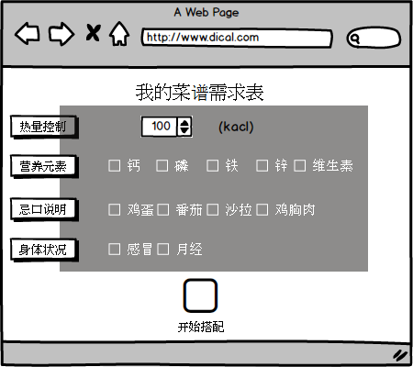

Slide 10
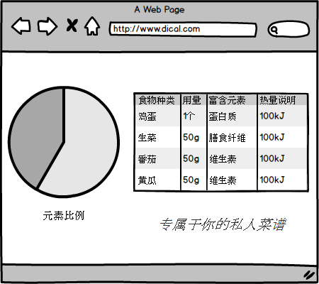

Slide 11
操作指南
用户设置该餐想要控制的热量值
选择自己最想要进补的营养元素
点明自己的饮食禁忌
说明个人目前身体状况
Click here to add your text.Click here to add your text.Click here to add your text.Click here to add your text.Click here to add your text.Click here to add your text.Click here to add your text.Click here to add your text.Click here to add your text.Click here to add your text.

Slide 12
创新点—关键技术
算法设计 用户热量设置、营养需求及其它附加条件限制优先级排序后，搭配出最匹配的食谱。
数据库 记录食物的热量、营养等基本信息。
Click here to add your text.Click here to add your text.Click here to add your text.Click here to add your text.Click here to add your text.Click here to add your text.Click here to add your text.Click here to add your text.Click here to add your text.Click here to add your text.
个性化需求营养搭配
营养知识全面介绍

